Slide 1
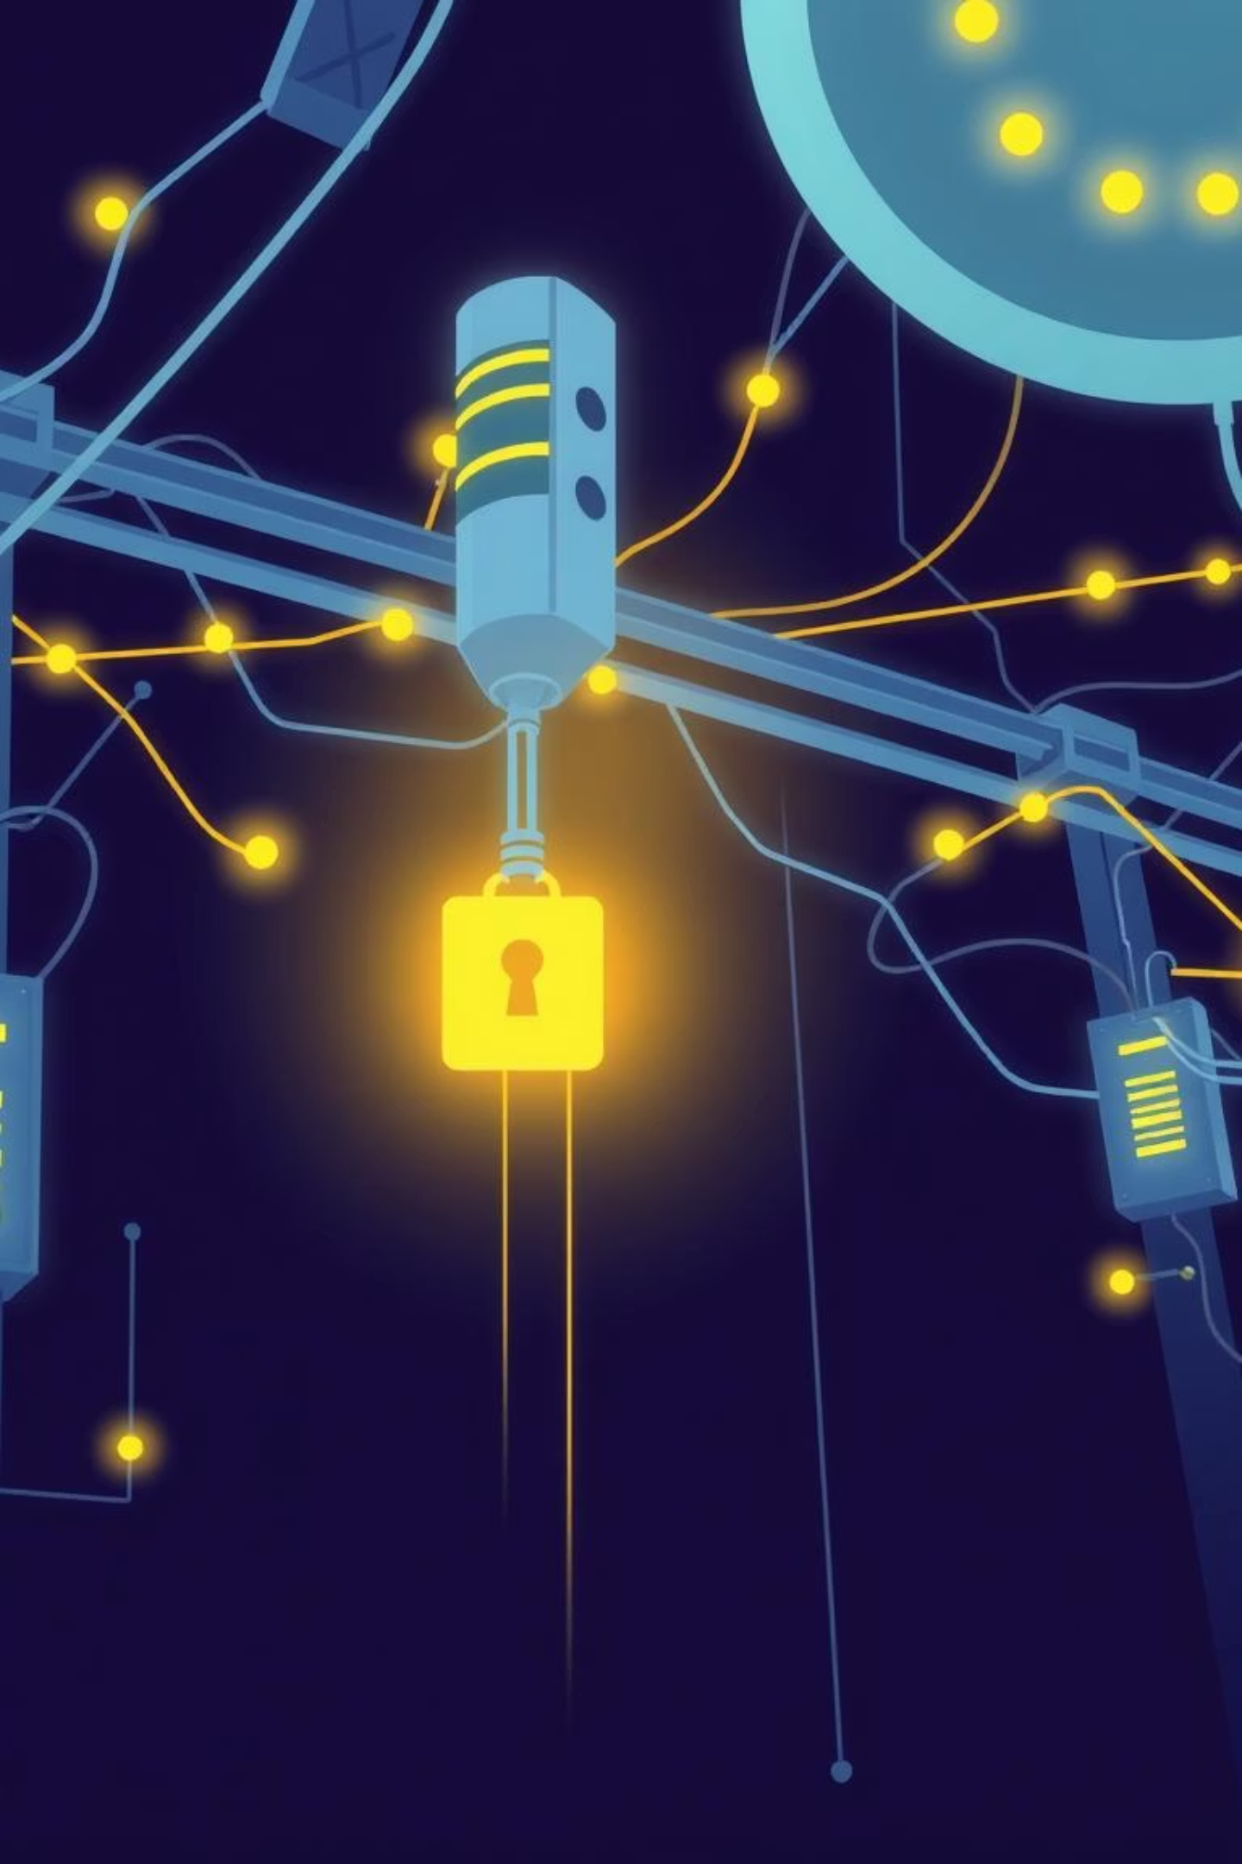
ISO/IEC 27011: Directrices de Seguridad para Organizaciones de Telecomunicaciones

Slide 2



Contexto Regulatorio y Criticidad del Sector
Infraestructura Esencial
Marco Regulatorio Estricto
Riesgos de Seguridad Elevados
Las telecomunicaciones son la columna vertebral de la sociedad moderna, facilitando la comunicación, el comercio y los servicios críticos.
Sujeto a regulaciones nacionales e internacionales para garantizar la privacidad, la seguridad y la continuidad del servicio.
Atractivo objetivo para ciberataques debido a la gran cantidad de datos sensibles y la interconexión global.

Slide 3
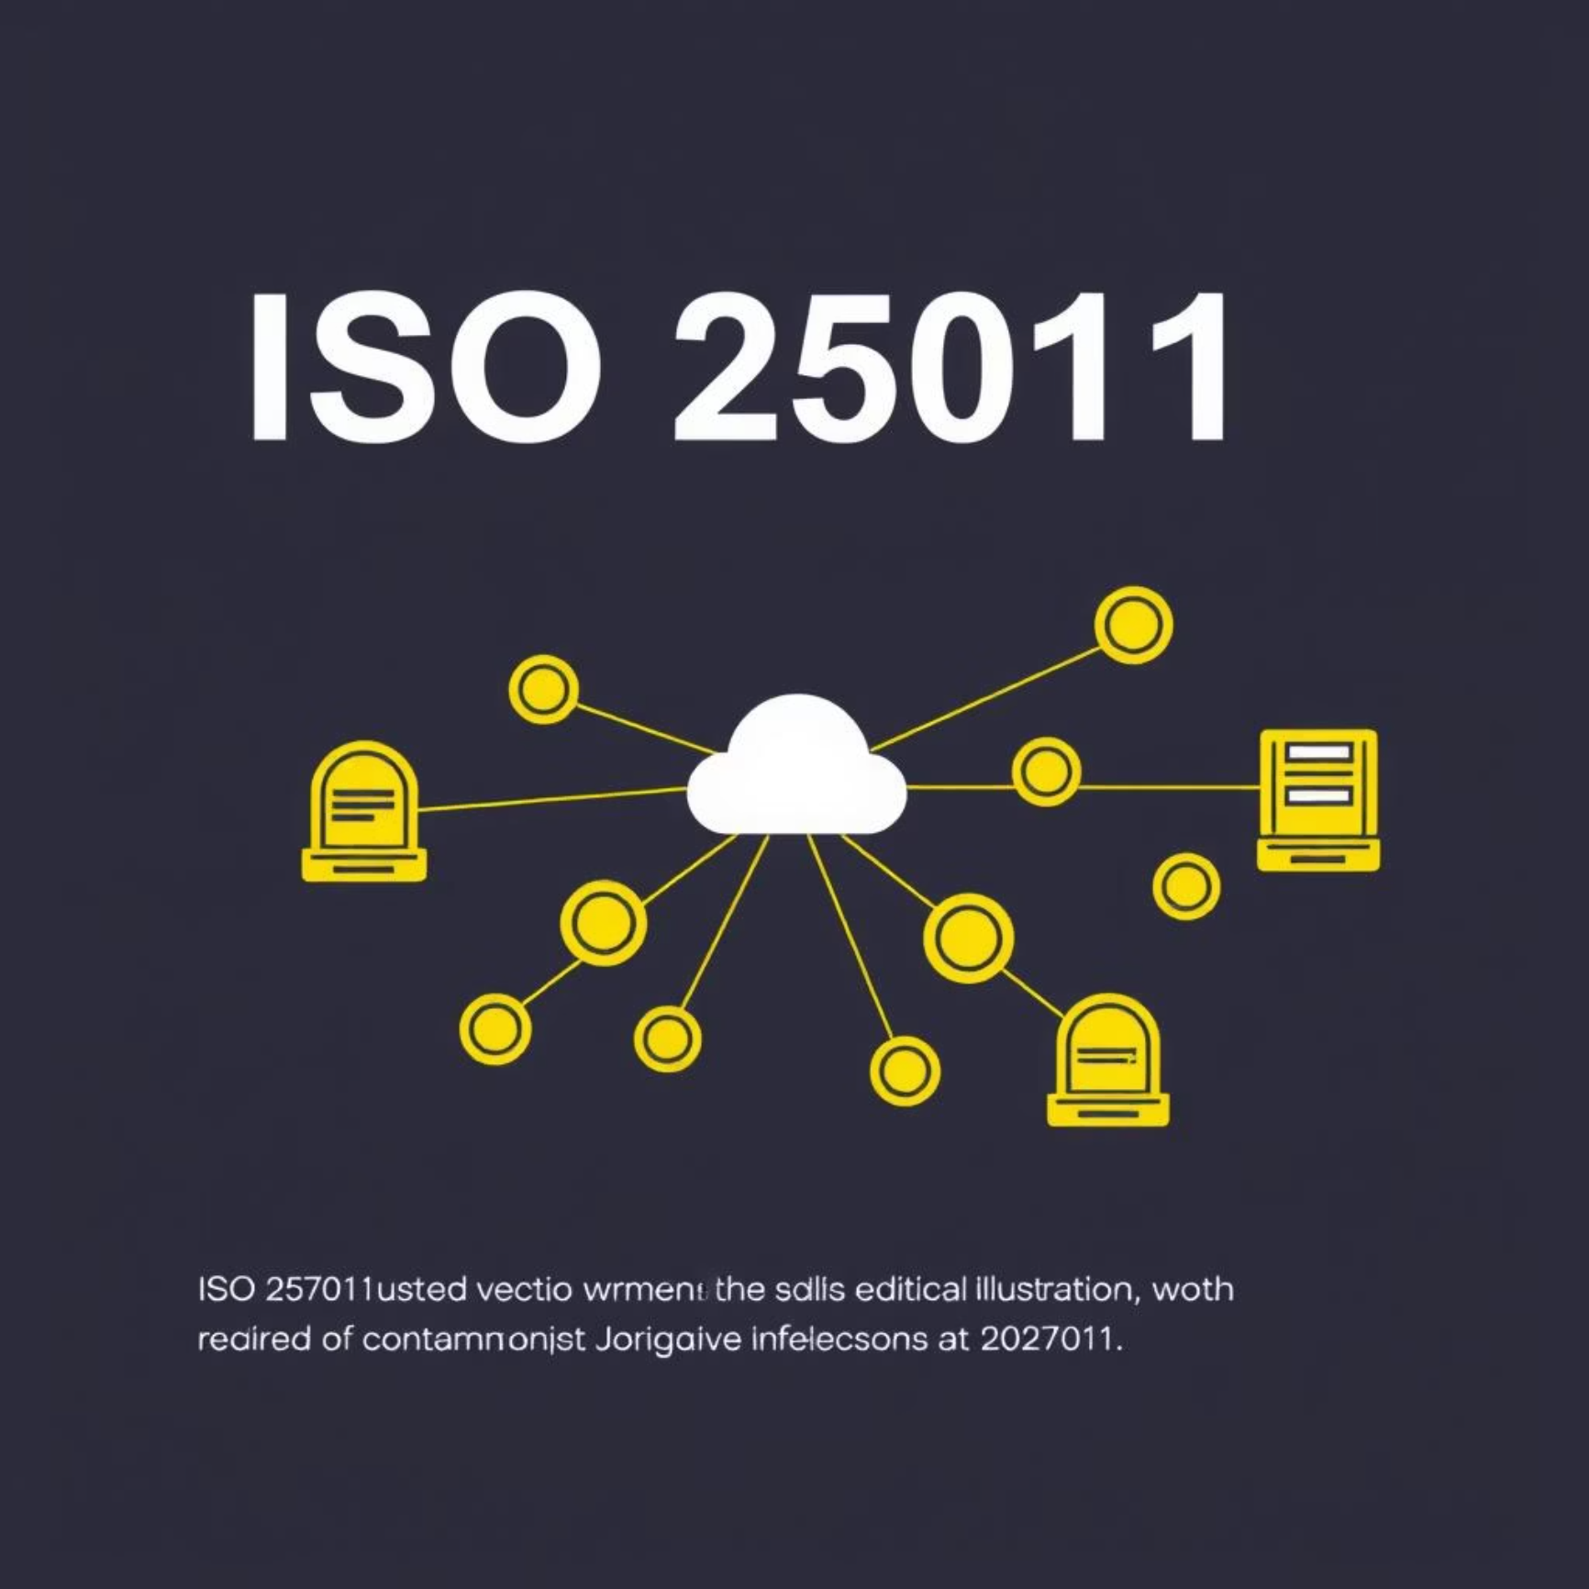
Fundamentos y Objetivos de ISO 27011
¿Qué es ISO/IEC 27011?
Objetivos Principales
Es una extensión de ISO/IEC 27002, específicamente diseñada para el sector de las telecomunicaciones. Proporciona directrices para la implementación de controles de seguridad de la información.
Proteger la confidencialidad, integridad y disponibilidad de la información.
Gestionar eficazmente los riesgos de seguridad.
Asegurar la continuidad de los servicios de telecomunicaciones.
Facilitar el cumplimiento de los requisitos legales y regulatorios.
Mejorar la confianza de los clientes y socios comerciales.

Slide 4
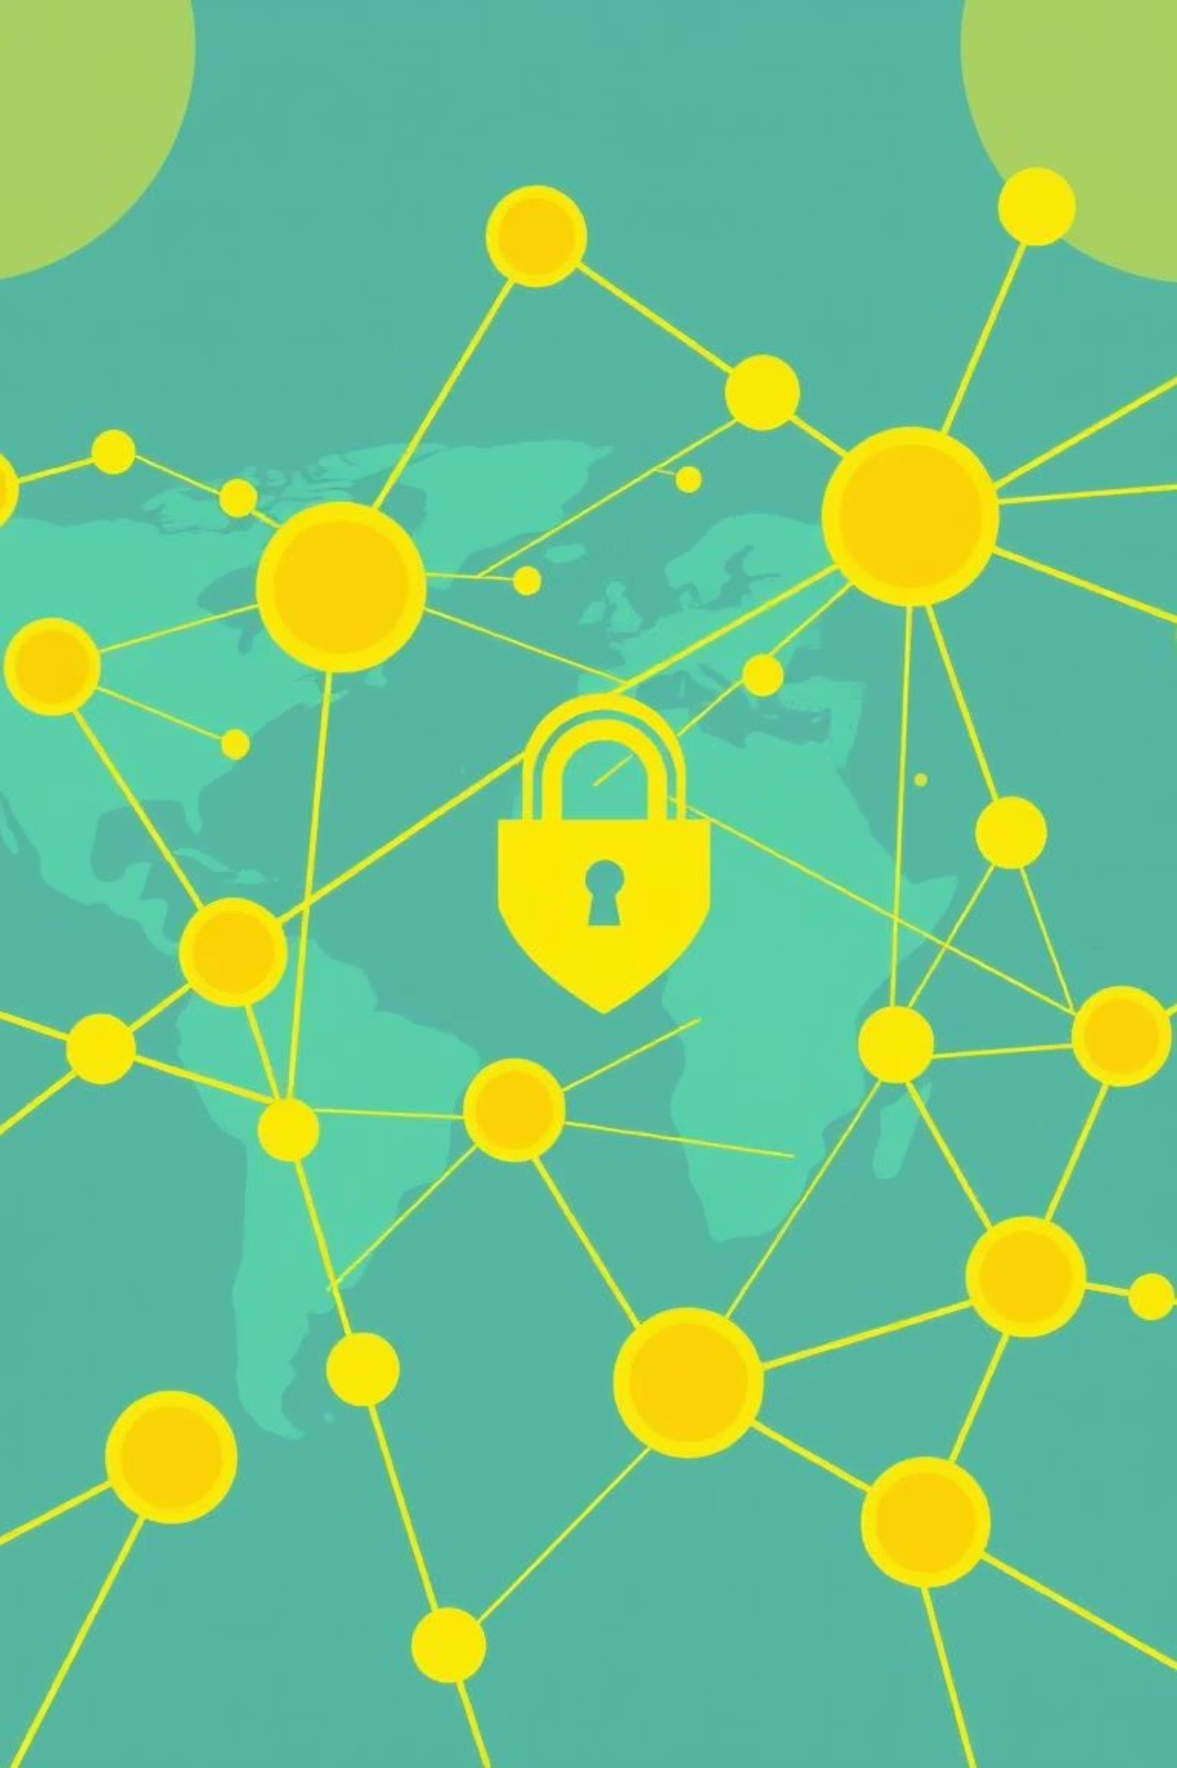




Áreas Críticas de Control
Infraestructura de Red
Protección de equipos, enlaces, sistemas de soporte y entornos operativos.
Datos de Suscriptores
Garantía de la privacidad y seguridad de la información personal y de tráfico.
Disponibilidad Continua
Mantenimiento ininterrumpido de los servicios críticos, incluso frente a incidentes.
Cumplimiento Regulatorio
Adherencia a leyes y normativas específicas del sector de telecomunicaciones.

Slide 5




Controles Técnicos Específicos
Protección de Elementos de Red
Implementación de firewalls, sistemas de detección/prevención de intrusiones (IDS/IPS) y segmentación de red.
Gestión de Acceso
Autenticación fuerte, gestión de identidades, control de acceso basado en roles y segregación de funciones.
Monitoreo y Registro
Supervisión continua, análisis de logs y sistemas de gestión de eventos de seguridad (SIEM).

Slide 6
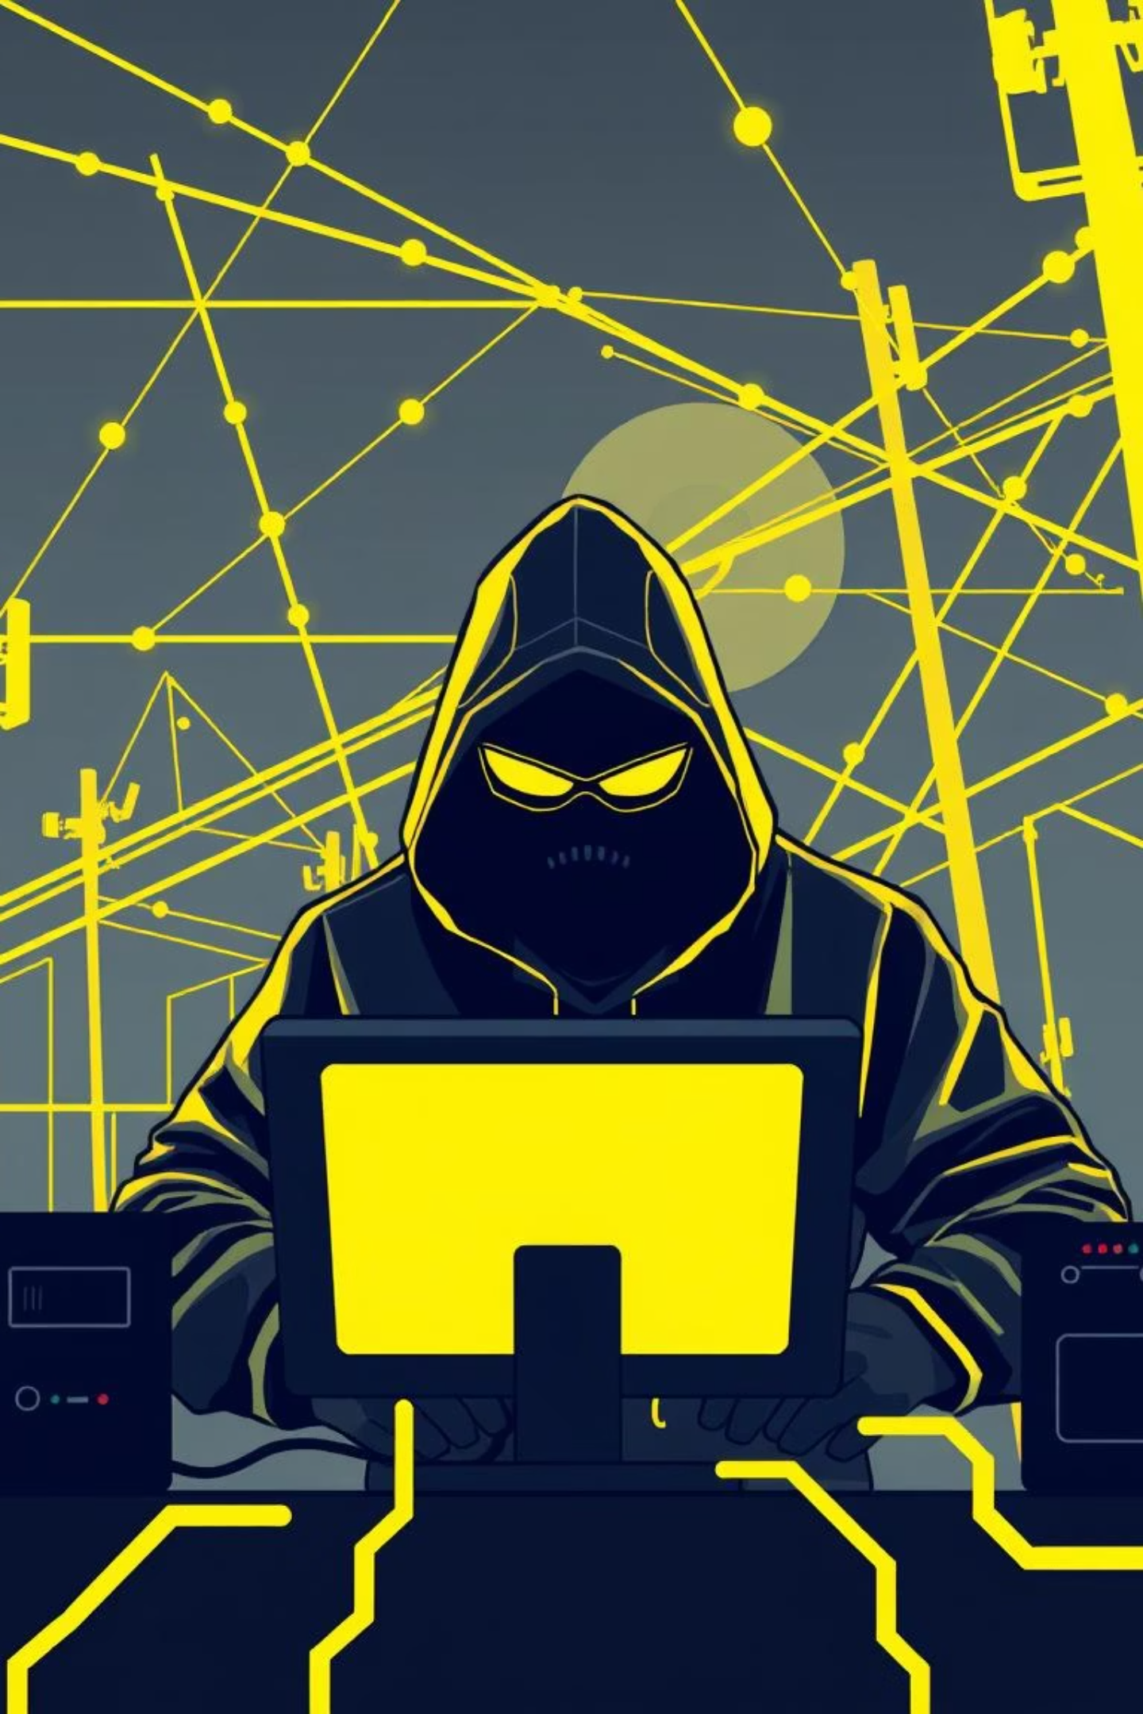




Vectores de Amenaza Específicos del Sector
Ataques DDoS
Intentos de sobrecargar la infraestructura para interrumpir los servicios.
Interceptación de Comunicaciones
Compromiso de la confidencialidad de las transmisiones de voz y datos.
Fraude de Telecomunicaciones
Uso no autorizado de servicios, como el desvío de llamadas o la manipulación de facturación.
Vulnerabilidades en Protocolos
Explotación de debilidades en protocolos de señalización (SS7, Diameter) y otros estándares de red.

Slide 7

Desafíos en la Implementación de Redes 5G
Virtualización de Red
Edge Computing
La introducción de funciones de red virtualizadas (NFV) y redes definidas por software (SDN) complejiza la seguridad perimetral tradicional.
El procesamiento de datos en el borde de la red crea nuevos puntos de exposición y la necesidad de proteger micro-centros de datos.
IoT Masivo
La proliferación de miles de millones de dispositivos IoT aumenta exponencialmente la superficie de ataque y los riesgos de botnets.

Slide 8
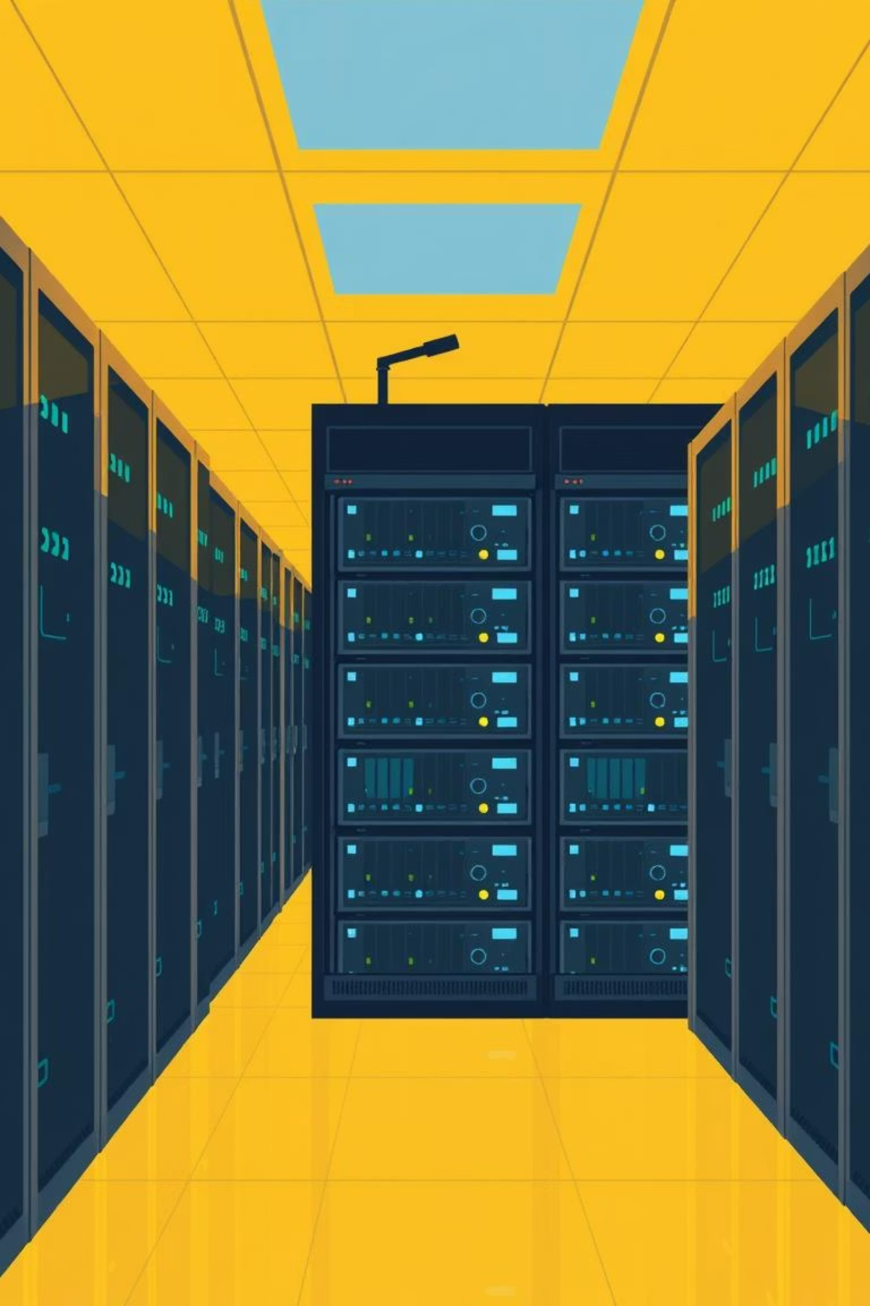
Caso de Estudio: Operador Móvil Nacional
40%
25%
15%
Reducción de Incidentes
Mejora de la Auditoría
Aumento de la Confianza
Disminución de incidentes de seguridad críticos tras la implementación de ISO 27011.
Reducción del tiempo en auditorías externas de seguridad y cumplimiento.
Mejora en la percepción de seguridad por parte de los clientes y socios estratégicos.
Un operador líder en España adoptó ISO/IEC 27011, logrando una mejora significativa en su postura de seguridad y eficiencia operativa. La inversión en estos controles se tradujo en una mayor resiliencia frente a ataques y una mejor gestión de la privacidad de sus abonados.

Slide 9





Conclusiones y Valor Estratégico
Seguridad Reforzada
Marco robusto para proteger activos críticos y datos sensibles.
Cumplimiento Simplificado
Facilita la adhesión a normativas complejas como GDPR y la Ley de Telecomunicaciones.
Ventaja Competitiva
Diferenciación en el mercado y aumento de la confianza del cliente.
Preparación para el Futuro
Base sólida para la evolución hacia 5G y otras tecnologías emergentes.

